Slide 1
ПЛЕНАРНОЕ ЗАСЕДАНИЕ

Slide 2
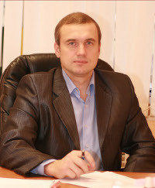
ПРИВЕТСТВЕННОЕ СЛОВО УЧАСТНИКАМ КОНФЕРЕНЦИИ
Корнев Алексей Владимирович
и.о. ректора ГАУ ДПО ЯО «Институт развития образования»

Slide 3
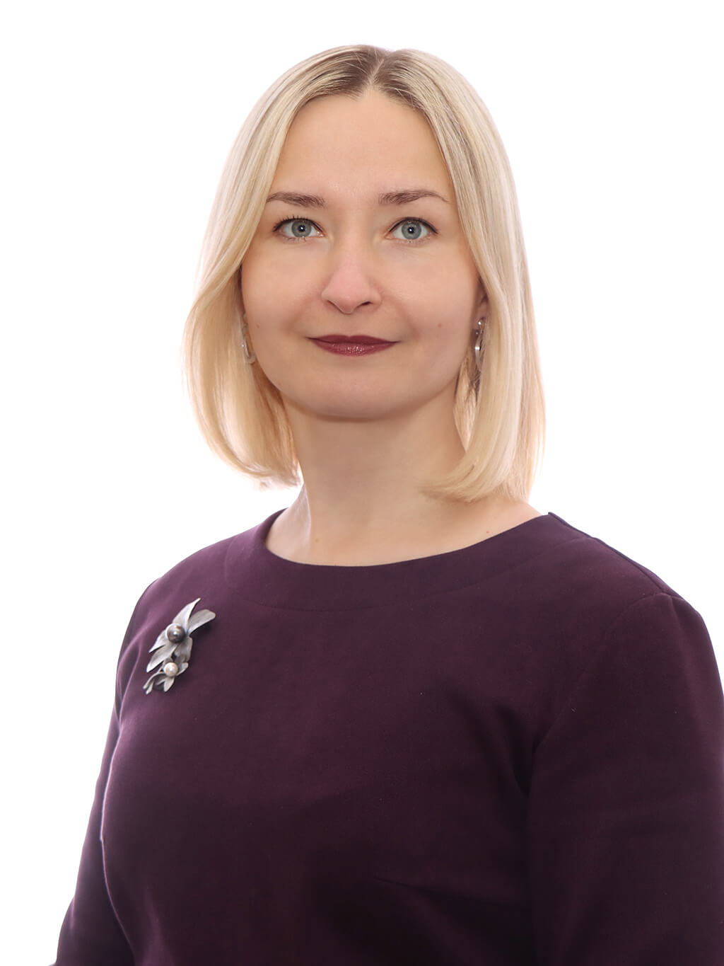
ПОВЕСТЬ В ИНТЕГРАЦИИ МОДЕРНИЗМ – РЕАЛИЗМ В РУССКОЙ И БЕЛОРУССКОЙ ПРОЗЕ ВТОРОЙ ПОЛОВИНЫ ХХ ВЕКА
Крикливец Елена Владимировна
(Республика Беларусь, Витебский государственный университет им. П.М. Машерова, доктор филол. наук, доцент, заведующий кафедрой литературы)

Slide 4
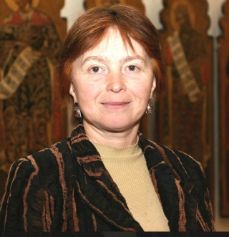
ИКОНА КАК ТЕКСТ
Горшкова Виктория Викторовна
(заведующий отделом древнерусского искусства Ярославского художественного музея,
Заслуженный работник культуры РФ, канд. истор. наук)

Slide 5
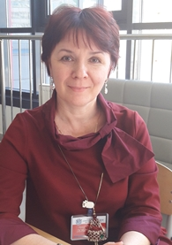
ТЕКСТ НА ПРЕДМЕТАХ ГУМАНИТАРНОГО ЦИКЛА: ТЕРРА ИНКОГНИТА ИЛИ ТЕРРИТОРИЯ СМЫСЛОВ
Добротина Ирина Нургаиновна
(Институт стратегии развития образования Российской академии образования (г. Москва), канд. пед. наук, заведующая центром филологического образования)

Slide 6
Д.С. МЕРЕЖКОВСКИЙ
В КРИТИЧЕСКОЙ ПРОЗЕ А.А. БЛОКА
Муртузалиева Екатерина Абдулмеджидовна
(Дагестанский государственный университет,
канд. филол. наук, доцент)

Slide 7
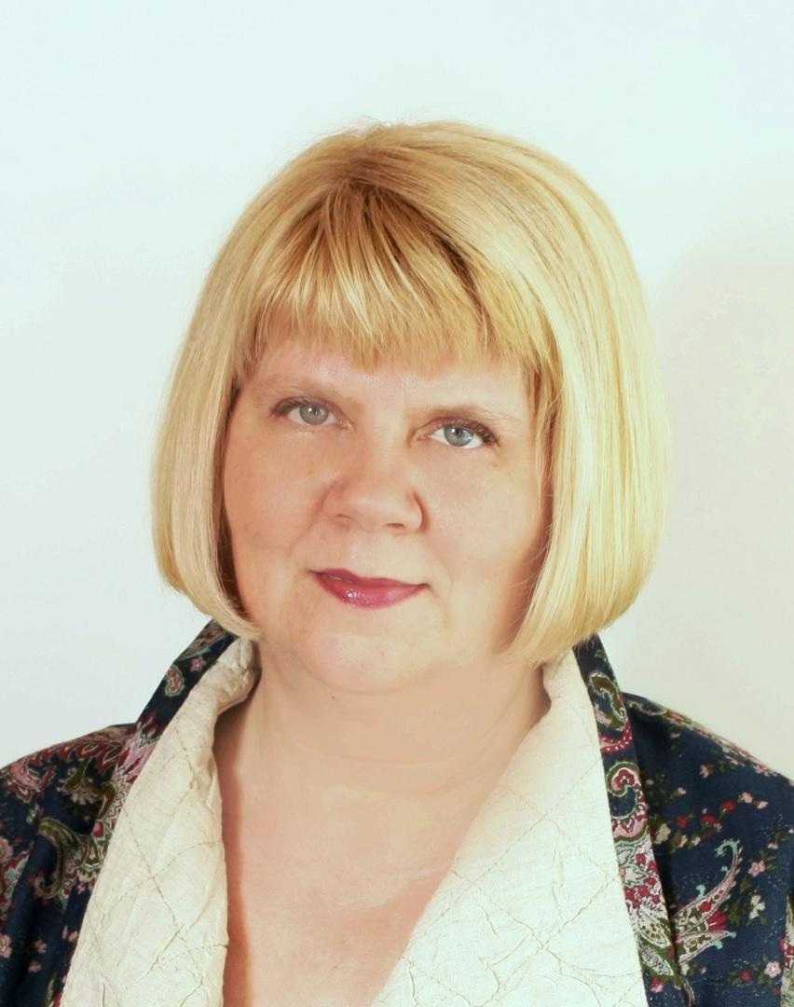
ТЕКСТ КАК ВЫСКАЗЫВАНИЕ
Юрьева Татьяна Владимировна
(Ярославский государственный педагогический университет им. К.Д. Ушинского, доктор культурологии, профессор)

Slide 8
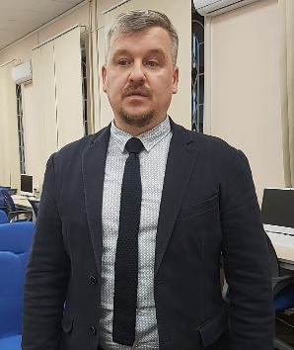
РАЗВИТИЕ ФИНАНСОВОЙ ГРАМОТНОСТИ У ВЗРОСЛОГО НАСЕЛЕНИЯ ЯРОСЛАВСКОЙ ОБЛАСТИ
Сироткин Сергей Александрович
(Финансовый университет при Правительстве Российской Федерации (Ярославский филиал),
канд. экон. наук, доцент)

Slide 9
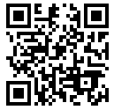
ПРИГЛАШАМ ВСЕХ
НА СЕКЦИОННЫЕ ЗАСЕДАНИЯ
время проведения с 14.00 до 16.00

